Slide 1
MANAJEMEN TEKNOLOGI
Kode : 1220732
Inovasi Teknologi
Eko Nursubiyantoro

Slide 2
Pendahuluan
Dalam konteks manufaktur : Teknologi didefenisikan sebagai ”Know how” atau informasi yang dibutuhkan untuk memproduksi barang atau jasa. Namun know how saja tidak cukup, karena harus diimbangi dengan konsepsi INOVASI
Manajemen Inovasi adalah usaha sistematik untuk meningkatkan kejelian melihat peluang inovasi, mengembangkan budaya organisasi, yang menjadikan perusahaan lebih inovasi, peningkatan kemampuan pengelolaan proyek-proyek inovatif dan mengembangkan sistem dan struktur yang mendorong tumbuhnya inovasi.

Slide 3
Kaitan antara manajemen inovasi dengan manajemen teknologi
Manajemen inovasi
Invention
Inovasi
Difusi
Manajemen Teknologi

Slide 4
Manajemen inovasi
menekankan pada proses penciptaan dan pengembangan ide-ide baru.
Manajemen teknologi
menekankan pada akuisisi dan aplikasi dari hasil inovasi atau proses difusi
Inovasi merupakan proses yang kompleks, meliputi beberapa tahapan dan memerlukan perhatian yang berbeda terhadap waktu dan strategi perusahaan

Slide 5
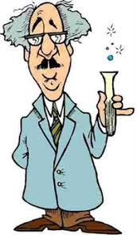
Beberapa pertanyaan yang menjadi perhatian dalam inovasi teknologi
Kapan saatnya melahirkan ide (invention)?
Apakah didapat manfaat yang besar jika konsep tersebut dikembangkan dan bagaimana komersialisasinya?
Kapan perusahaan memperhatikan teknologi yang ada dan tujuan penyempurnaan atau modifikasinya?

Slide 6
Proses inovasi ada tiga tahap
Utterback (1971)
1. Membangkitkan ide
2. Penyelesaian masalah
Keduanya dilakukan dengan riset dan pengembangan, hasilnya
berupa penemuan/invention
3. Implementasi hasil penemuan sehingga mempercepat inovasi.
Difusi terjadi jika proses inovasi membawa dampak bagi ekonomi
perusahaan.

Slide 7
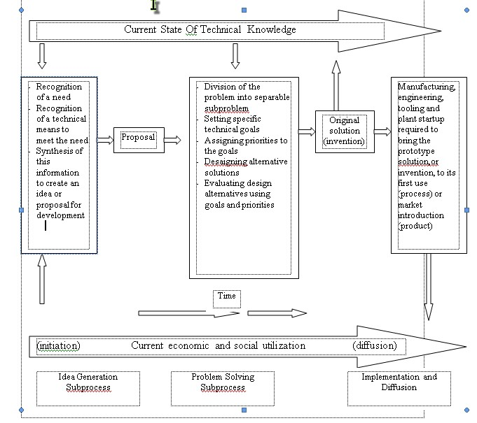
Model proses inovasi di perusahaan menurut Utterback :

Slide 8
Model umum proses inovasi
1. Model dorongan teknologi (technology push)
Riset dan
Pengembangan
Produksi
Pemasaran
Kebutuhan
Pasar?
2. Model tarikan pasar (market push)
Ekspresi
Kebutuhan Pasar
Pemasaran
R & D
Produksi
3. Pendekatan Integrasi (gabungan technology push dengan
market push)

Slide 9
Revolusi dan Evolusi Inovasi
Proses inovasi dapat dilakukan dengan 2 cara :
1). Revolusi (terjadi perubahan yang cukup signifikan pada produk dan proses)
Ciri-ciri :
1. Produk utama/pergantian proses
2. Menciptakan atau perubahan industri
3. Ciri khas, yang pertama kali diluar
perusahaan
4. Relatif jarang

Slide 10
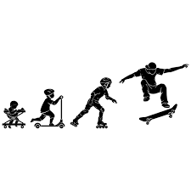
2. Evolusi (penambahan feature pada produk dan proses agar perusahaan dapat bertahan
Ciri-ciri :
1. Penambahan produk/perbaikan proses
2. Memperbaiki posisi bersaing pada industri
3. Yang pertama kali dalam perusahaan
4. Relatif biasa/sering

Slide 11
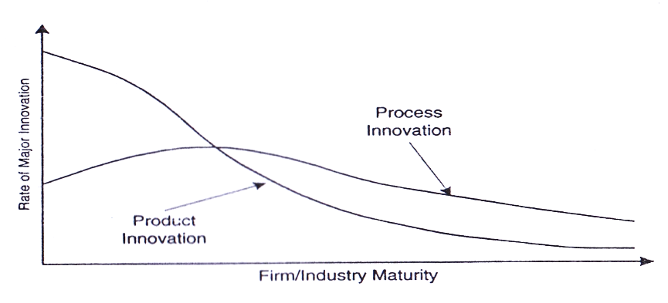
Hubungan antara inovasi produk dan proses dengan waktu

Slide 12
Faktor-faktor yang mempengaruhi inovasi
Faktor eksternal yang mempengaruhi inovasi :
Lingkungan ekonomi (pertumbuhan ekonomi, tingkat suku bunga)
Pasar dan ketersediaannya
Karakteristik industri ( tumbuh/jenuh)
Kebijaksanaan pemerintah
Faktor internal yang mempengaruhi inovasi :
Karakteristik sumber daya manusia
Struktur organisasi

Slide 13
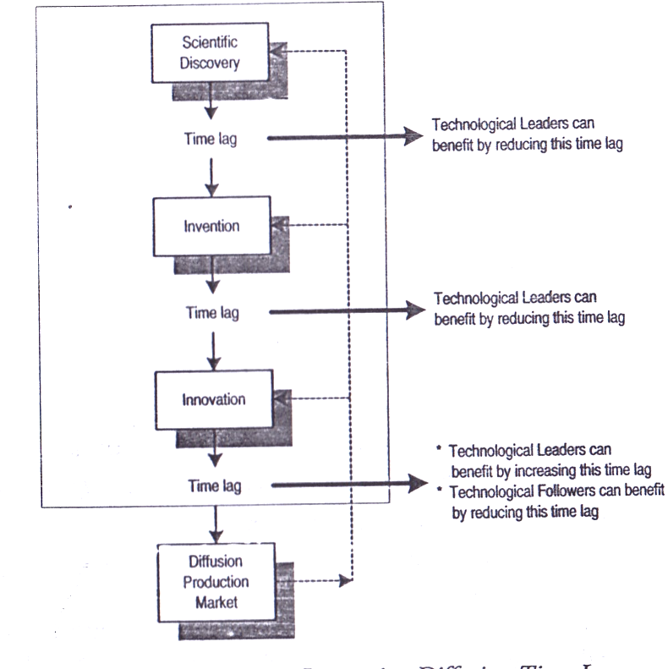
Mengelola
dan Mengembangkan
Inovasi
Terjadi tenggang waktu
yang signifikan antara penemuan ilmiah, pemanfaatan ilmu
untuk penyelesaian masalah (invention), dan waktu untuk mengimplementasikan invetion kedalam bentuk inovasi.
Selain itu juga terjadi tenggang waktu antara inovasi dan komersialisasi hasil inovasi.

Slide 14
Lima komponen yang mempengaruhi keberhasilan inovasi sampai pada tahapan komersialisasi
Pembangkitan ide-ide (ideas generator)
Kemampuan memelihara teknologi dan pasar (Technological and market gatekeepers)
Kewirausahaan (Project champion)
Manajer proyek dan pemimpin (project manajer and leader)
Sponsor (Coach)

Slide 15
FINISH

